Slide 1
Ventajas de Marketplaces
Módulo de pagos (Mercadopago) y envíos (Mercadoenvios) muy bien organizados
Alto tráfico de posibles compradores sin hacer publicidad o Redes Sociales

Slide 2
Desventajas
Altas comisiones de hasta el 17.5 por ciento
Devoluciones de hasta 60 días
Díficil comunicación con equipo Comercial de las plataformas

Slide 3
Puntos clave
Precio de venta
Comunicación con clientes
3. Reputación Mercadolibre
Reputación Amazon
Envio mercancía a Almácenes
Proceso de Pagos y Reclamos
Recomendaciones

Slide 4
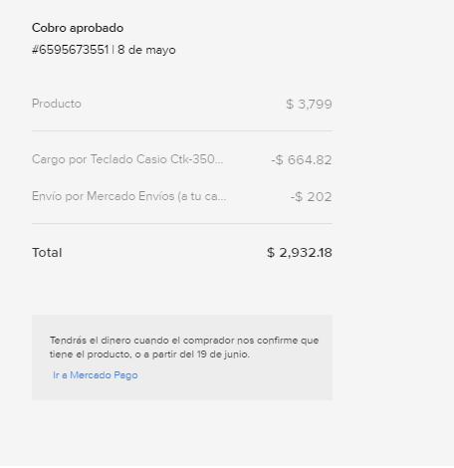
1. Claves para poner precio de venta
Porcentaje de Comisiones de hasta el 17.5 % en Mercadolibre
Impuesto digital que entró en vigor a partir de Junio 2020
Costo de envio para ofrecer ENVIO GRATIS
3-4% de Merma por devoluciones
Publicidad dentro del Sitio

Slide 5
2. Comunicaciones con clientes
Antes de la venta:
Preguntas de posibles compradores:
Tiempo de entrega
Si facturan o no
Nota: no se puede incentivar al posible comprador a que realice la compra fuera de la plataforma.

Slide 6
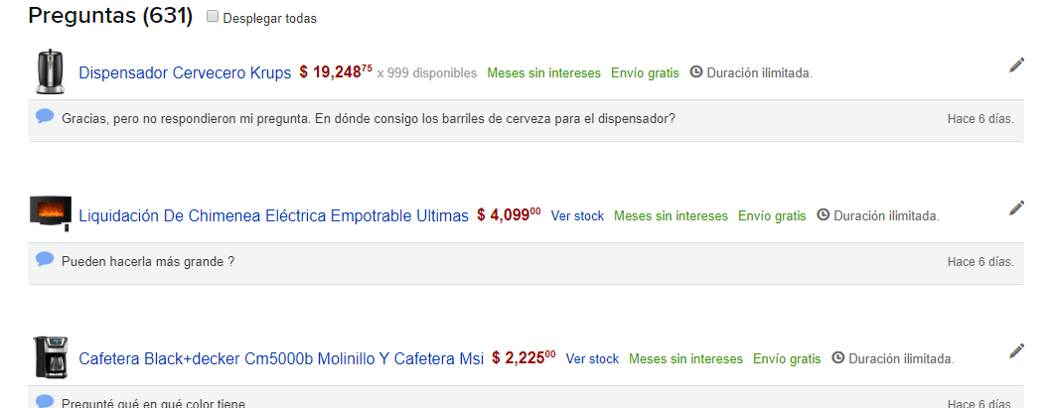
2. Comunicaciones con clientes

Slide 7
2. Comunicaciones con clientes
b) Después de la venta
Envio de mensaje automático hecho con el vendedor
Mercadolibre avisa al comprador cuando el producto ya lo recogió la mensajería del almacén del vendedor
Para evitar reclamos si un comprador recibe un producto y no está conforme anticiparse y mandarle una guía sin costo para que les devuelva el producto.

Slide 8
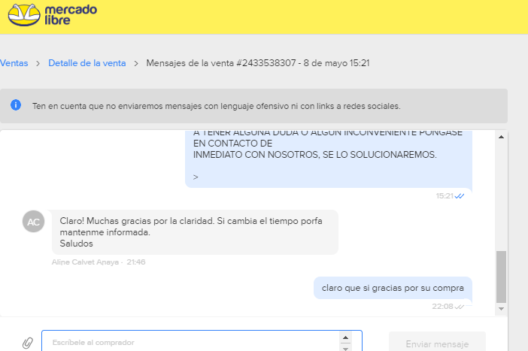
2. Comunicaciones con clientes

Slide 9
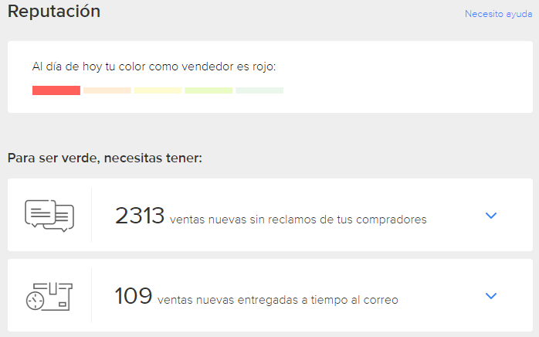
3. Reputación Mercadolibre
Cuando se arrepiente un comprador no afecta el porcentaje de reclamos
Se rige por tres variables y si alguna no se cumple te mandan a semáforo rojo:
Envio del producto antes de las 24 horas hábiles de que se genero la compra
Menos del 2 % de reclamos que afecten
Cancelaciones menores al 3 % por parte del vendedor

Slide 10
4. Reputación Amazon
Para evitar suspensiones te piden el 99 % de pedidos entregados sin inconveniente:
Con una calificación de 3,4 y 5 de 5 puntos
Sin un reclamo de la A a la Z
Nota: importantísima la comunicación con el comprador y activar devoluciones automáticas

Slide 11
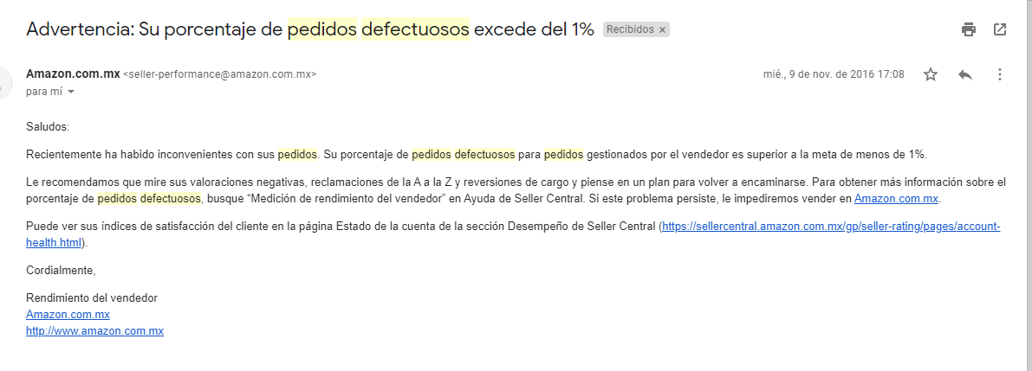
4. Reputación Amazon

Slide 12
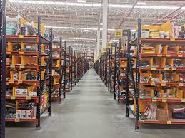
5. Envio a almacénes
Ventajas:
Mejor exhibición dentro de la plataforma= Ventas
Disminución de problemas en almacén propio especialmente temporada alta
Disminución de reclamos y malas calificaciones
Promociones especiales
Desventajas:
Costos de almacenamiento
Diferencias entre mercancía enviada y reflejada en el inventario de las plataformas.

Slide 13
5. Proceso de Pagos y Reclamos
Mercadolibre: se libera el dinero en Mercadopago a los 2 días de recibido el pedido y se deposita a Clabe Interbancaria.
Amazon: cortes cada 15 días depositado a la Clabe Interbancaria.

Slide 14
7. Recomendaciones
Preparar con anticipación fechas importantes Hot Sale, Buen Fin, Navidad, entre otras.
No todo es Mercadolibre y Amazon, Linio, Wal Mart y Claroshop también tienen excelente venta
Estrategia post venta en Mercadolibre para compras posteriores en tienda online

Slide 15
Agradecimiento
Puedes ver nuestro CENTRO DE CONOCIMIENTO en www.autoempleado.mx
Reflexión:
¿ Quiéres un canal de venta enfocado en volumen de ventas o rentable?

